Slide 1
Urbanização Brasileira
Professora: Jordana Costa

Slide 2
As cidades e a urbanização brasileira.
Até os anos 1950 – População predominantemente rural.
Entre as décadas de 1950 e 1980, milhões de pessoas migraram para as regiões metropolitanas e capitais de estados.
Consequências:
Inchaço das cidades, segregação espacial e aumento das desigualdades nas grandes cidades;
Melhoria em vários indicadores sociais, como: redução da natalidade e dos índices de mortalidade infantil, além do aumento na expectativa de vida e nas taxas de escolarização.

Slide 3
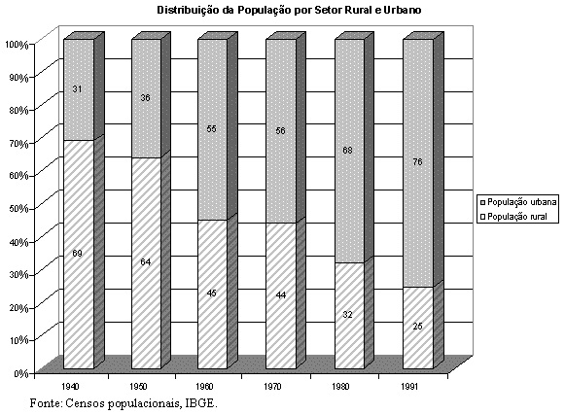
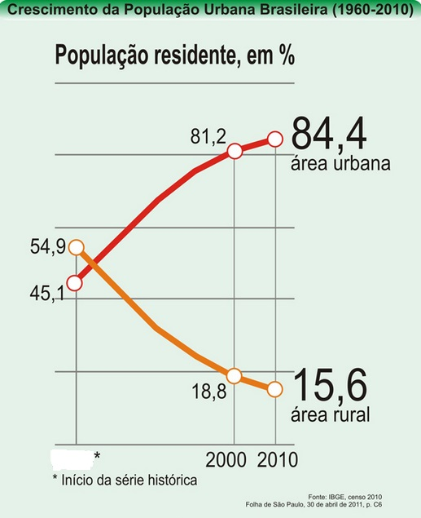
População Urbana e Rural
Disponível em: www.geografiaparatodos.com.br

Slide 4
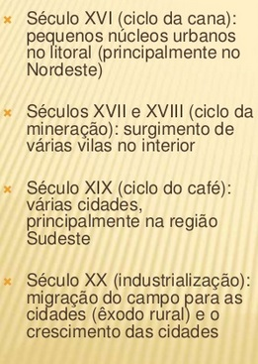
O crescimento das cidades estão relacionadas diretamente às atividades econômicas desenvolvidas nelas, desta forma podemos enumerar quatro fases distintas aonde ocorreu o crescimento urbano no país.

Slide 5
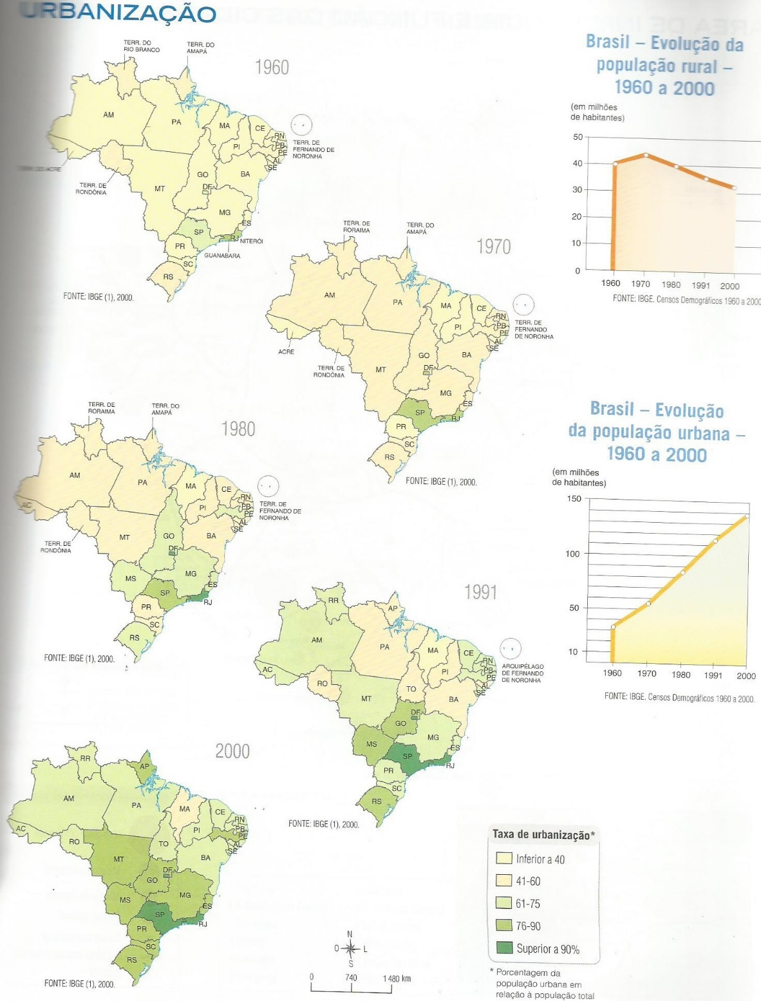

Slide 6
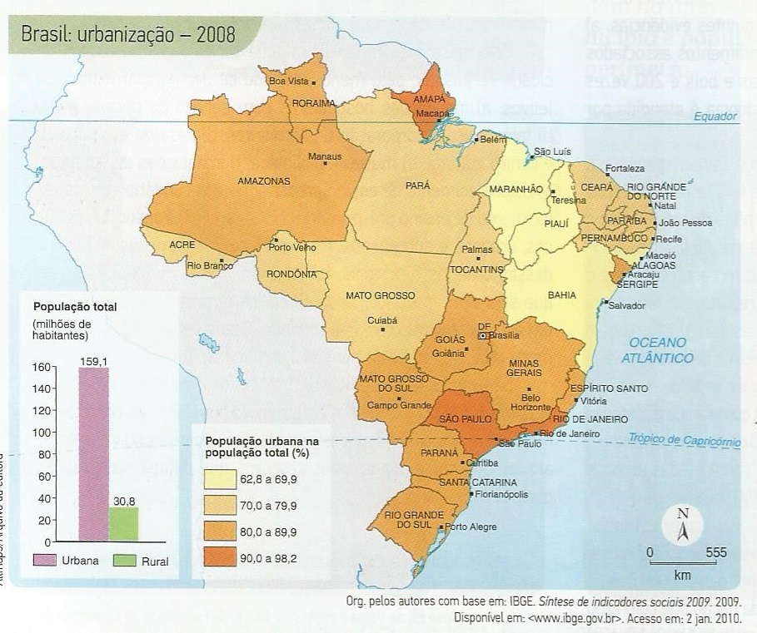

Slide 7
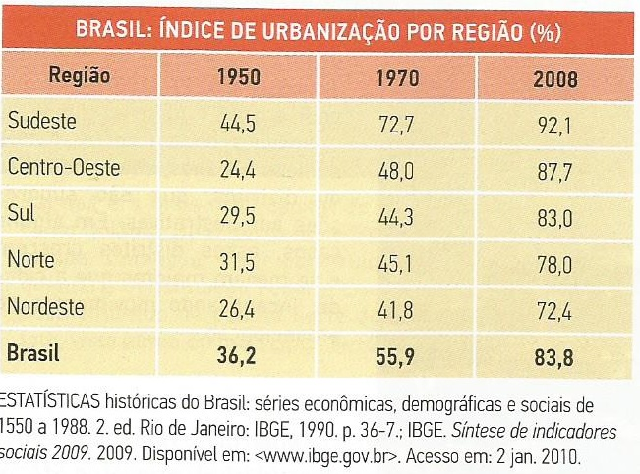

Slide 8
A urbanização acelerada da população brasileira ocorreu junto com a industrialização do país.
O crescimento das cidades e a urbanização favoreceram a expansão do comércio e dos serviços.
Surgiram as metrópoles: cidades muito populosas, que concentram as principais indústrias, comércios e prestação de serviços.
A população passou a se concentrar mais em algumas cidades do que em outras, produzindo a hierarquia urbana.

Slide 9
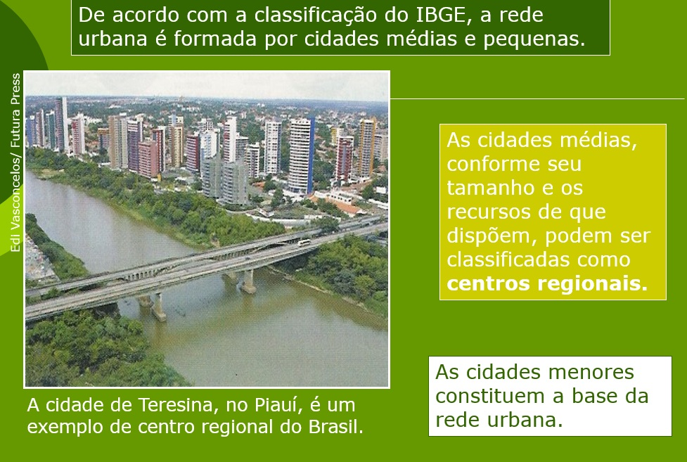

Slide 10
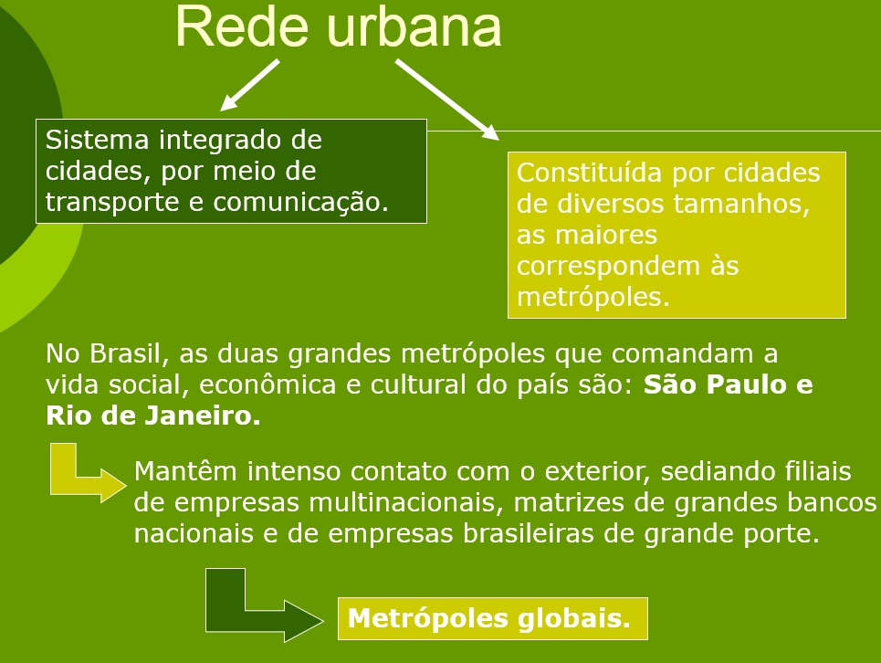

Slide 11
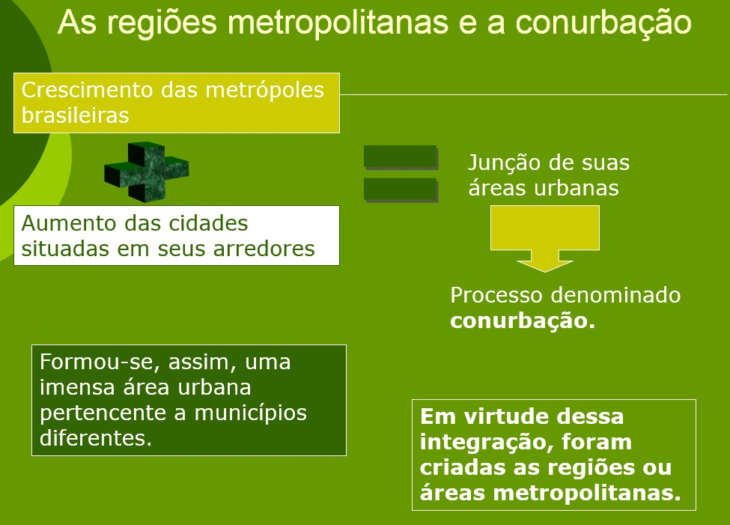

Slide 12
Regiões metropolitanas
Crescimento acelerado das cidades –> Conurbação –> Problemas Urbanos: Transportes, abastecimento de água, esgotos, uso do solo.
Não devem mais ser tratados isoladamente em cada cidade vizinha, mas em conjunto.
Daí surgiu a definição de áreas ou regiões metropolitanas:
“Conjunto de municípios contíguos [vizinhos ou espacialmente interligados] e integrados socioeconomicamente a uma cidade central, com serviços públicos e infraestrutura comuns”.

Slide 13
Regiões metropolitanas
As regiões metropolitanas foram estudadas e definidas pelo IBGE nos anos 1970 e depois incluídas na Constituição de 1988, que as tirou da esfera federal e deu autonomia aos estados para estabelecerem as suas áreas metropolitanas.
Dessa forma, cada região metropolitana tem um planejamento integrado de seu desenvolvimento urbano, que é elaborado por um conselho deliberativo nomeado pelo governo de cada estado, com o auxílio de um conselho consultivo formado por representantes de cada município integrante da região.
Apesar disso, esse conselho não é um poder independente e à margem dos poderes locais dos municípios. É apenas uma ação coordenada.

Slide 14
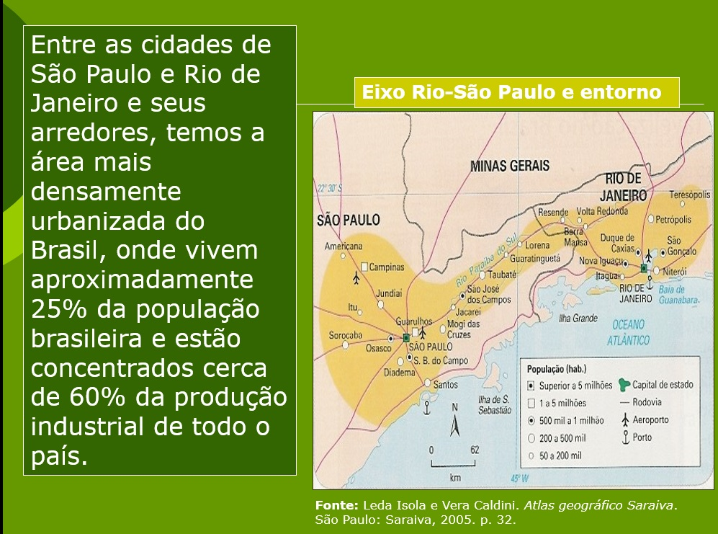

Slide 15
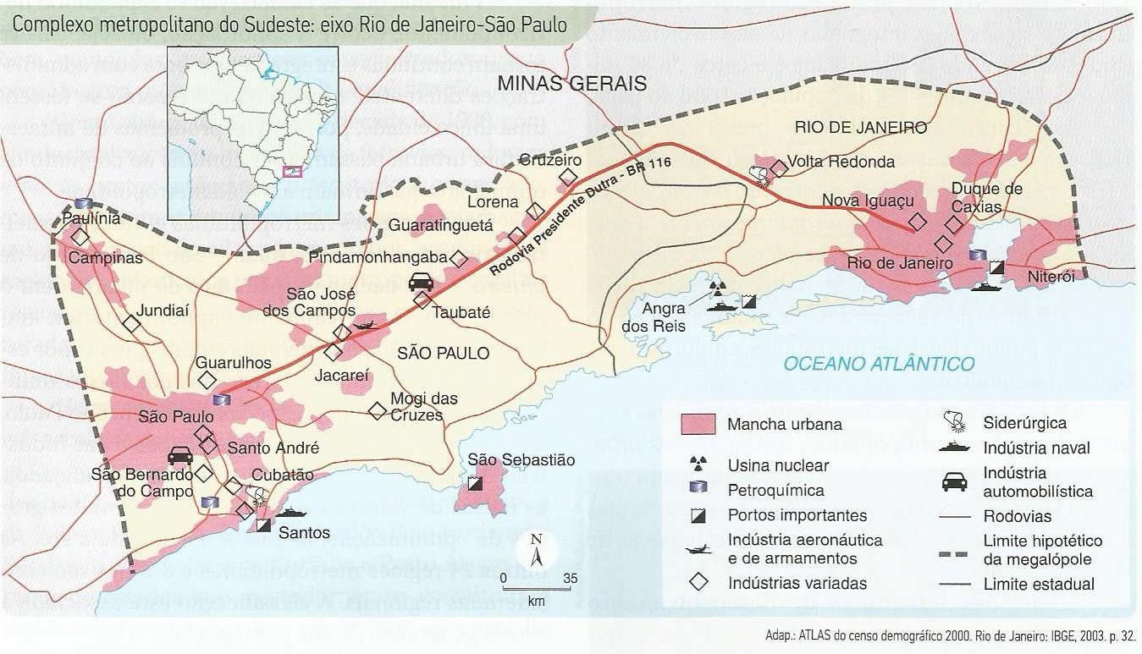

Slide 16
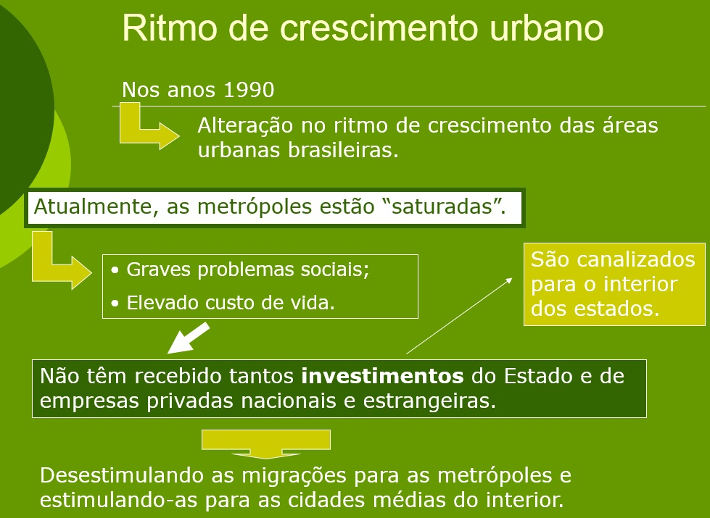

Slide 17
Rede e Hierarquia Urbana - Brasil
Para medir o grau de centralidade das cidades o IBGE vem realizando um levantamento sobre a área de atração de todas as cidades brasileiras: a pesquisa REGIC (Região de Influência das Cidades). (1972, 1987, 2000, 2008)
O estudo é fundamentado sobre uma bateria de indicadores:
Comando administrativo, área de atração de serviços educativos e saúde, área de atração comercial, etc.
O levantamento estabeleceu igualmente para qual metrópole de nível mais elevado dirigiam-se seus habitantes quando não encontravam o que procurassem no local onde habitavam.

Slide 18
Rede e Hierarquia Urbana - Brasil
As cidades foram classificadas em cinco grandes níveis, por sua vez subdivididos em dois ou três subníveis, a saber: Metrópoles – são os 12 principais centros urbanos do País, que caracterizam-se por seu grande porte e por fortes relacionamentos entre si, além de, em geral, possuírem extensa área de influência direta.
O conjunto foi dividido em três subníveis, segundo a extensão territorial e a intensidade destas relações:
a. Grande metrópole nacional – São Paulo, o maior conjunto urbano do País, com 19,5 milhões de habitantes, em 2007, e alocado no primeiro nível da gestão territorial;
b. Metrópole nacional – Rio de Janeiro e Brasília, com população de 11,8 milhões e 3,2 milhões em 2007, respectivamente, também estão no primeiro nível da gestão territorial. Juntamente com São Paulo, constituem foco para centros localizados em todo o País; e
c. Metrópole – Manaus, Belém, Fortaleza, Recife, Salvador, Belo Horizonte, Curitiba, Goiânia e Porto Alegre, com população variando de 1,6 (Manaus) a 5,1 milhões (Belo Horizonte), constituem o segundo nível da gestão territorial.

Slide 19
Rede e Hierarquia Urbana - Brasil
Capital regional – integram este nível 70 centros que, como as metrópoles, também se relacionam com o estrato superior da rede urbana. Com capacidade de gestão no nível imediatamente inferior ao das metrópoles, têm área de influência de âmbito regional, sendo referidas como destino, para um conjunto de atividades, por grande número de municípios. Como o anterior, este nível também tem três subdivisões. Os grupos das Capitais regionais são os seguintes:
Capital regional A – constituído por 11 cidades, com medianas de 955 mil habitantes e 487 relacionamentos2;
Capital regional B – constituído por 20 cidades, com medianas de 435 mil habitantes e 406 relacionamentos; e
Capital regional C – constituído por 39 cidades com medianas de 250 mil habitantes e 162 relacionamentos.

Slide 20
Rede e Hierarquia Urbana - Brasil
Centro sub-regional – integram este nível 169 centros com atividades de gestão menos complexas; têm área de atuação mais reduzida, e seus relacionamentos com centros externos à sua própria rede dão-se, em geral, apenas com as três metrópoles nacionais. Com presença mais adensada nas áreas de maior ocupação do Nordeste e do Centro-Sul, e mais esparsa nos espaços menos densamente povoados das Regiões Norte e Centro-Oeste, estão também subdivididos em grupos, a saber:
a. Centro sub-regional A – constituído por 85 cidades, com medianas de 95 mil habitantes e 112 relacionamentos;
b. Centro sub-regional B – constituído por 79 cidades, com medianas de 71 mil habitantes e 71 relacionamentos.

Slide 21
Rede e Hierarquia Urbana - Brasil
Centro de zona – nível formado por 556 cidades de menor porte e com atuação restrita à sua área imediata; exercem funções de gestão elementares.
Subdivide-se em:
a. Centro de zona A – 192 cidades, com medianas de 45mil habitantes e 49 relacionamentos.
b. Centro de zona B – 364 cidades, com medianas de 23 mil habitantes e 16 relacionamentos.
Centro local – as demais 4 473 cidades cuja centralidade e atuação não extrapolam os limites do seu município, servindo apenas aos seus habitantes, têm população dominantemente inferior a 10 mil habitantes (mediana de 8 133 habitantes).

Slide 22
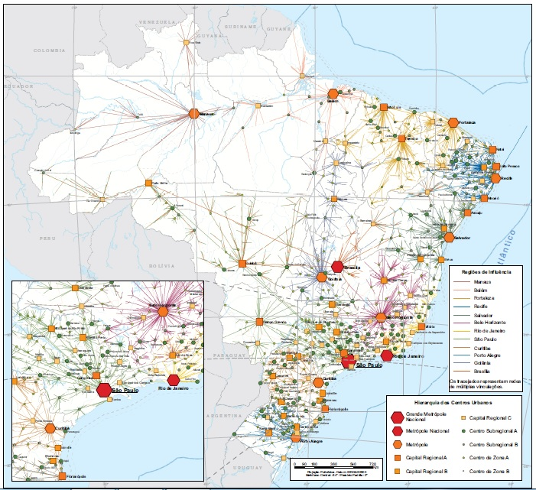
Rede Urbana – Brasil - 2007

Slide 23
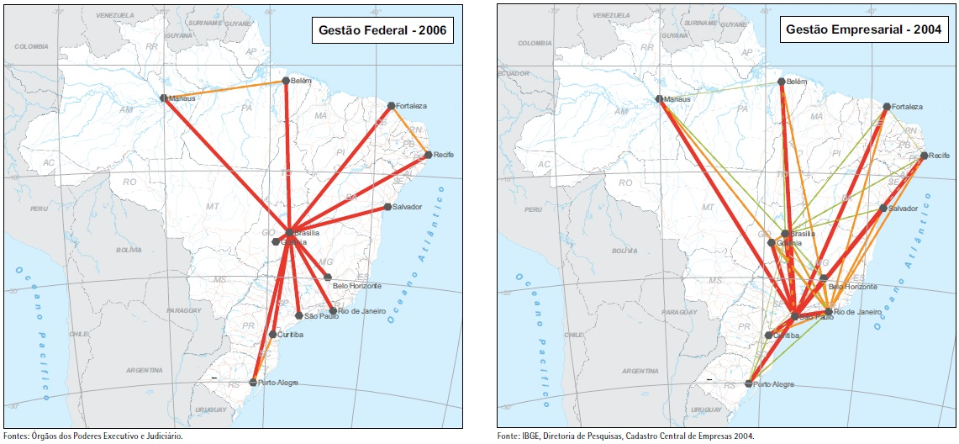

Slide 24
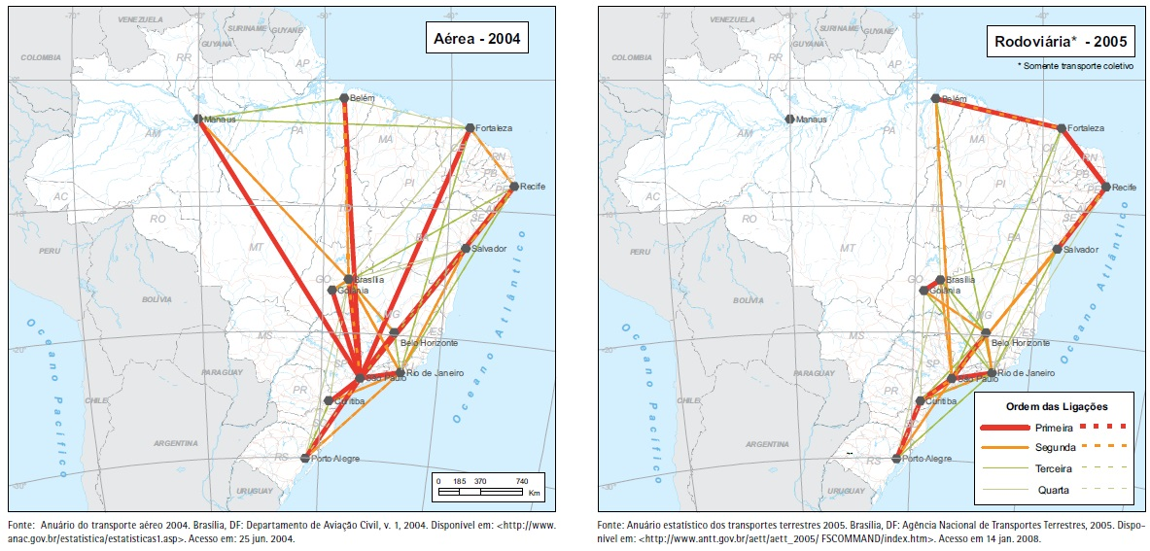

Slide 25
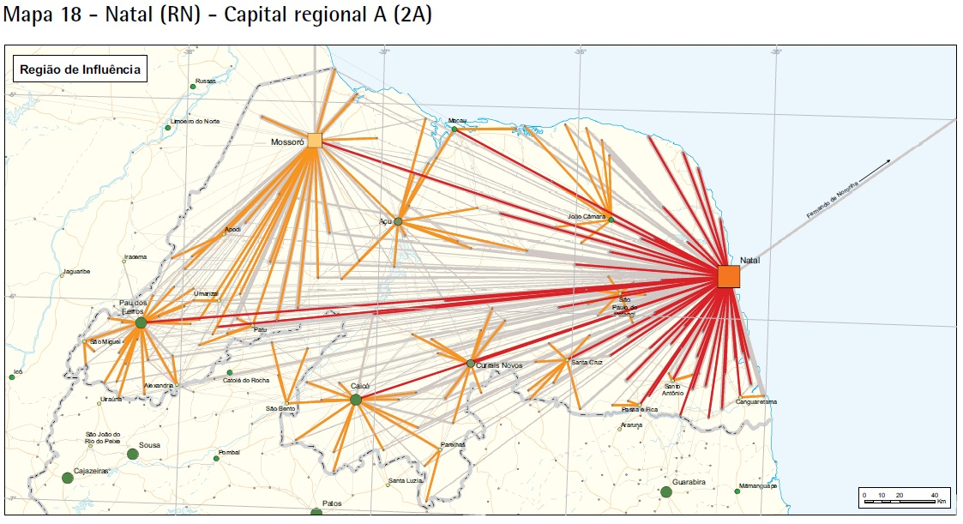
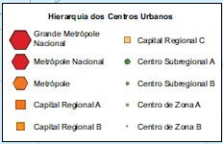

Slide 26
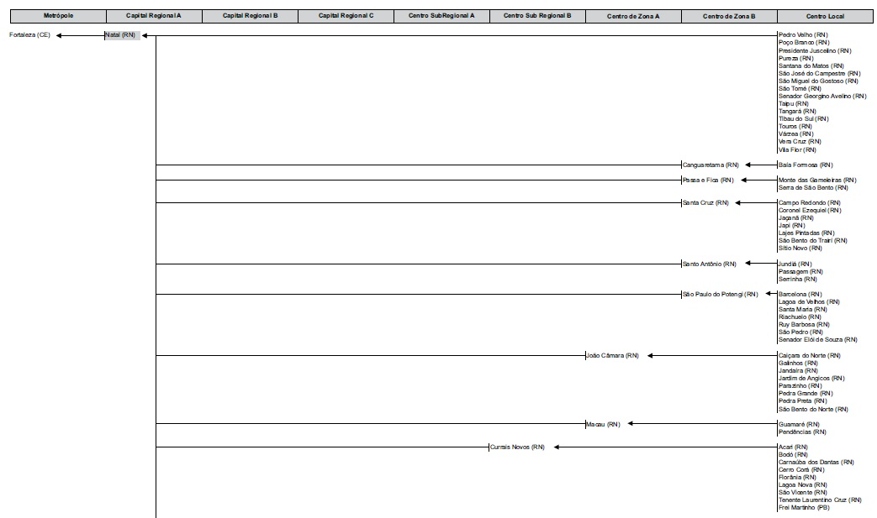

Slide 27
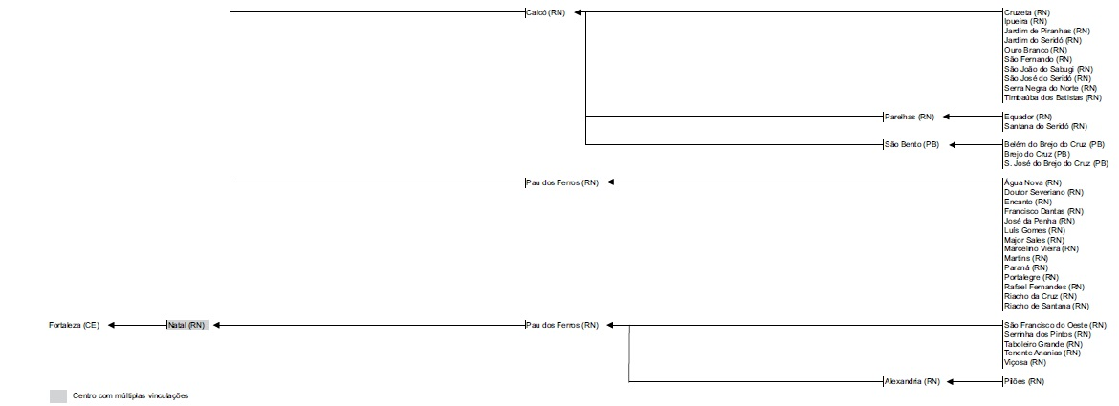

Slide 28
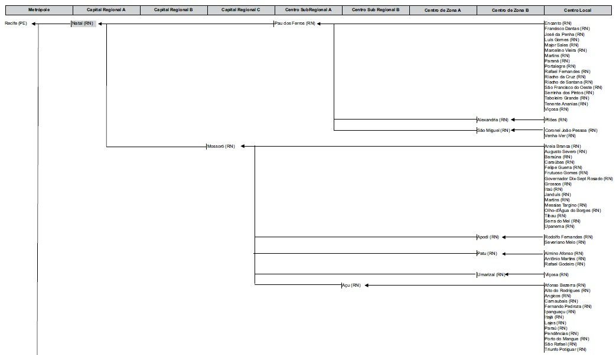

Slide 29
Problemas sociais urbanos
Estão relacionados com a rápida urbanização e, principalmente, com o tipo de desenvolvimento que vem ocorrendo no país há várias décadas, no qual a distribuição social da renda tornou-se cada vez mais concentrada.
Moradia (Favelas e ocupações irregulares);
Infraestrutura Urbana (água encanada e tratada, pavimentação de ruas, iluminação e eletricidade, rede de esgotos e de telefonia);
Violência Urbana (Roubos, furtos, assassinatos, estupros, agressões contra pessoas somente pela aparência, acidentes de trânsito, atropelamentos).

Slide 30
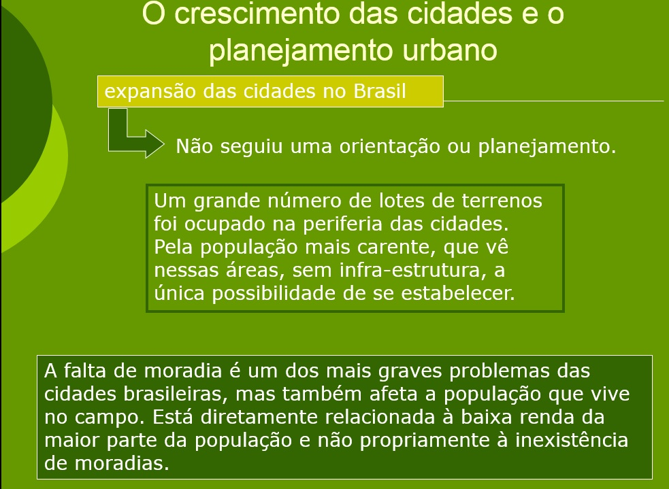

Slide 31
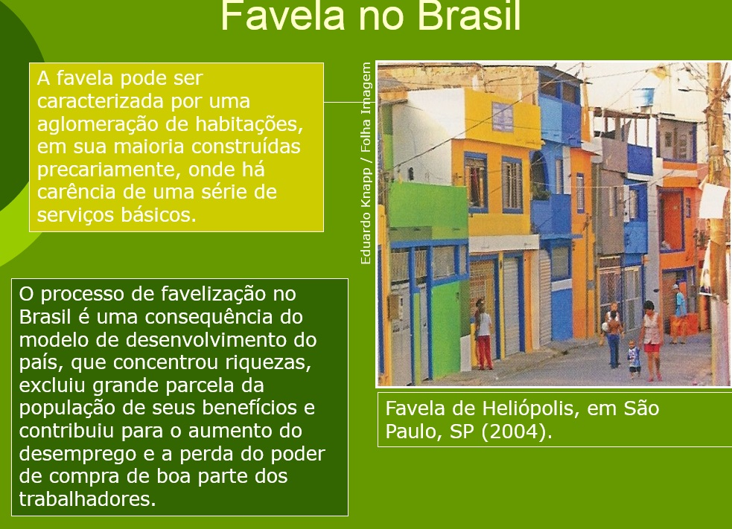

Slide 32
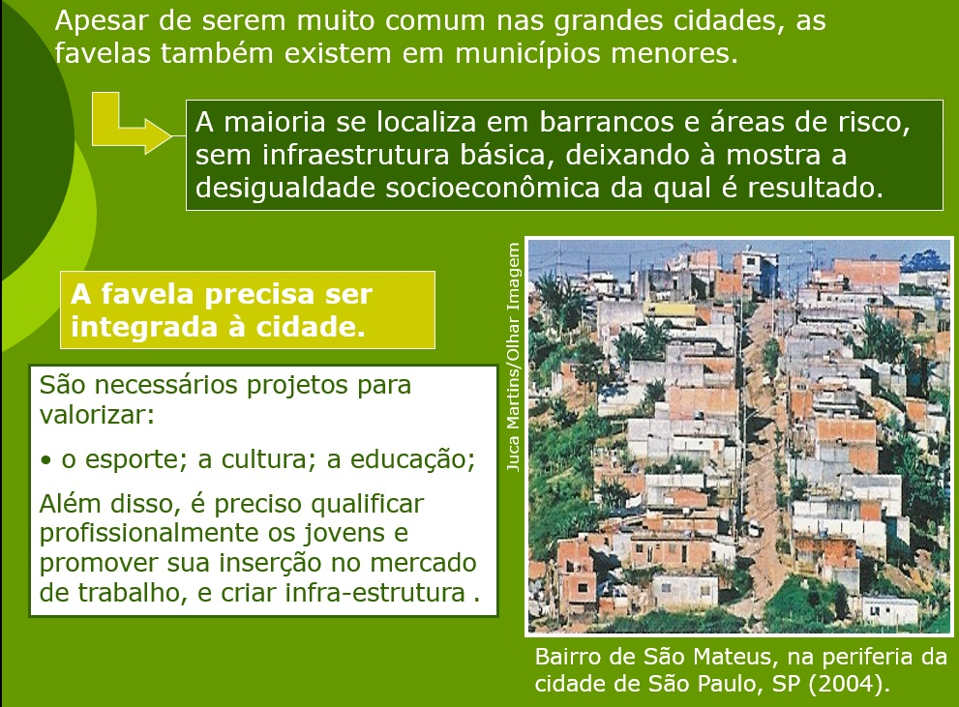

Slide 33
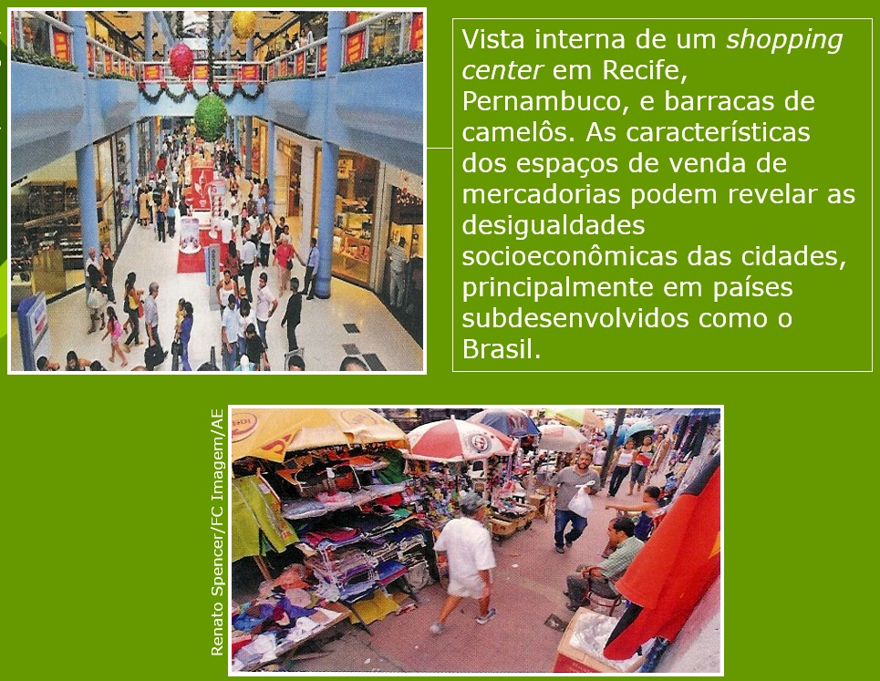

Slide 34
